Slide 1
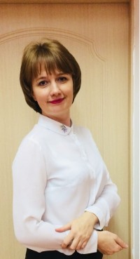
Министерство образования Республики Мордовия Портфолио Ивениной Ларисы Вячеславовны воспитателя МАДОУ «Детский сад №47»
Дата рождения: 09.02.1977
Профессиональное образование: организатор-методист дошкольного образования ,педагог-психолог,
МГПИ им М.Е Евсевьева , регистрационный номер 1721.
Дата выдачи: 30.01.2010г
Стаж педагогической работы (по специальности): 16 лет
Общий трудовой стаж: 20 лет

Slide 2
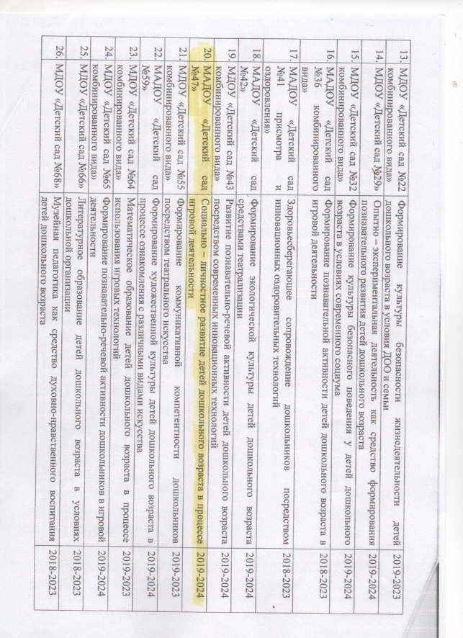
Участие в инновационной (экспериментальной ) деятельности

Slide 3
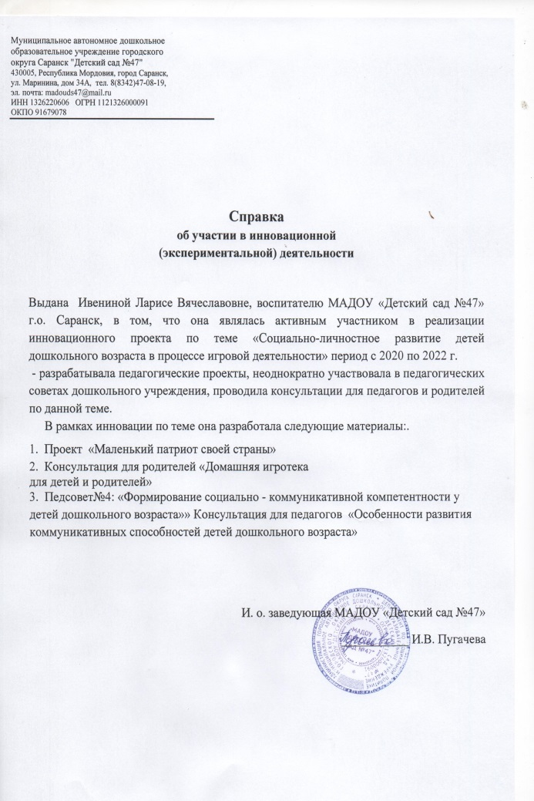
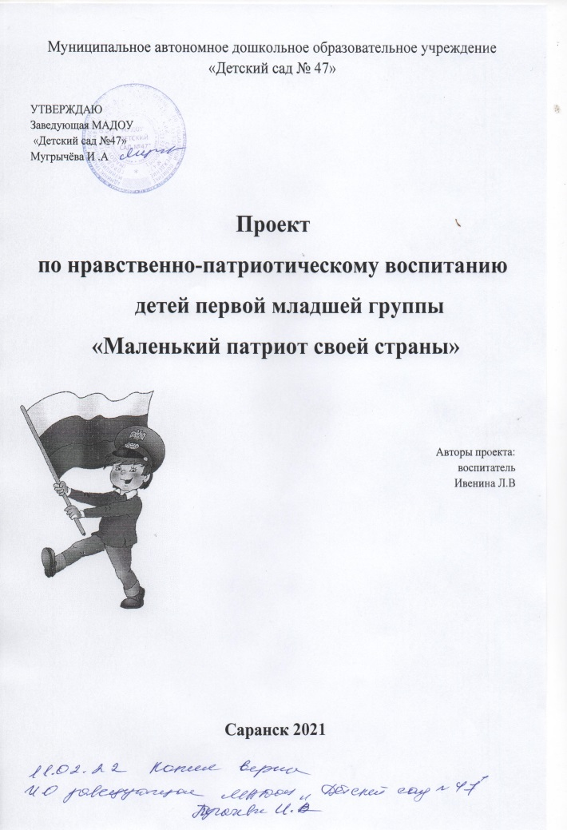
Участие в инновационной (экспериментальной ) деятельности

Slide 4
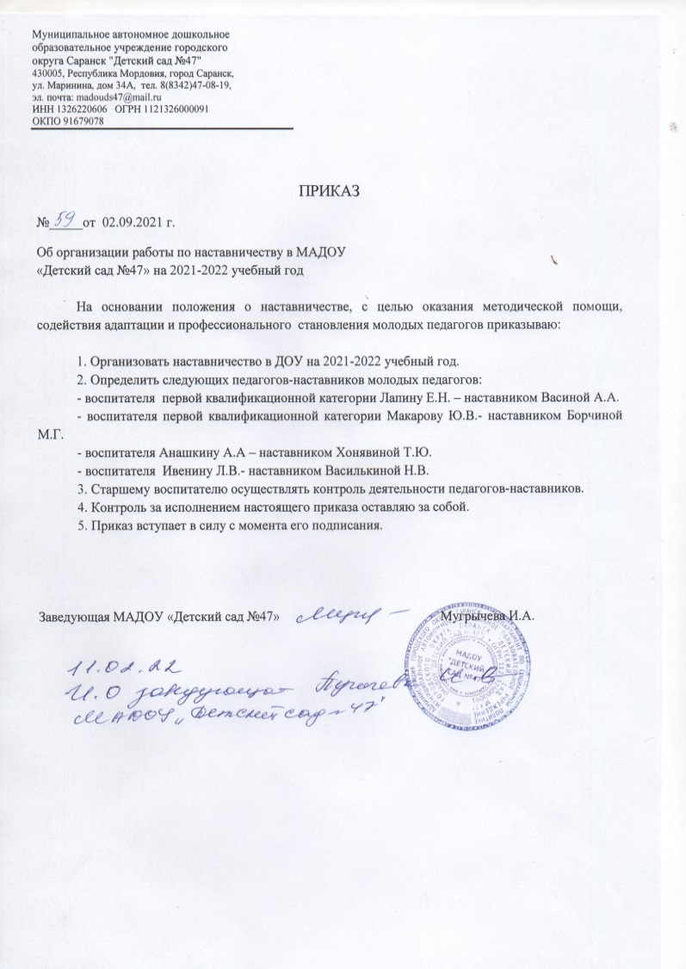
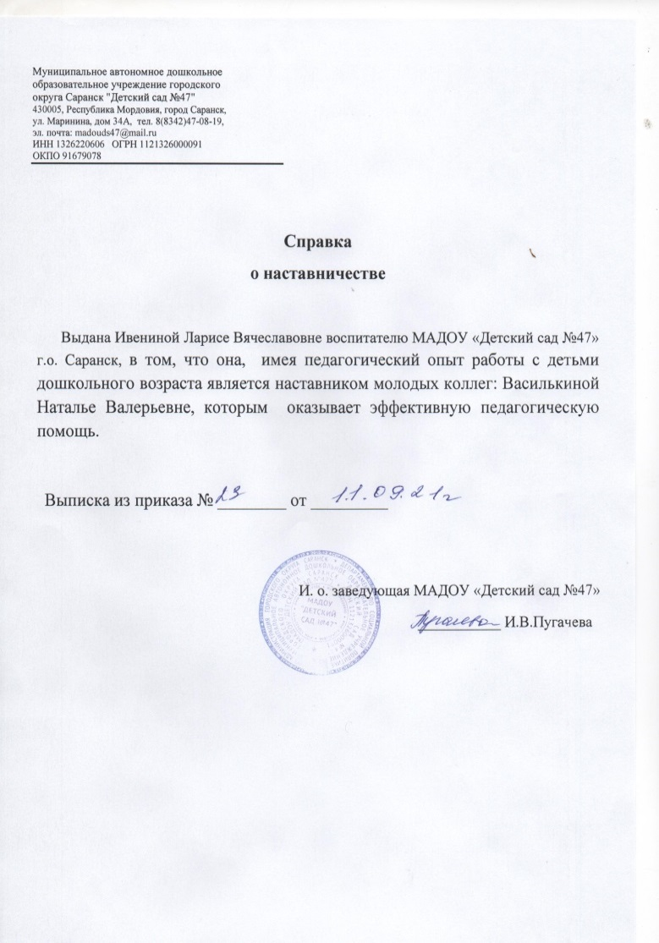
Наставничество

Slide 5
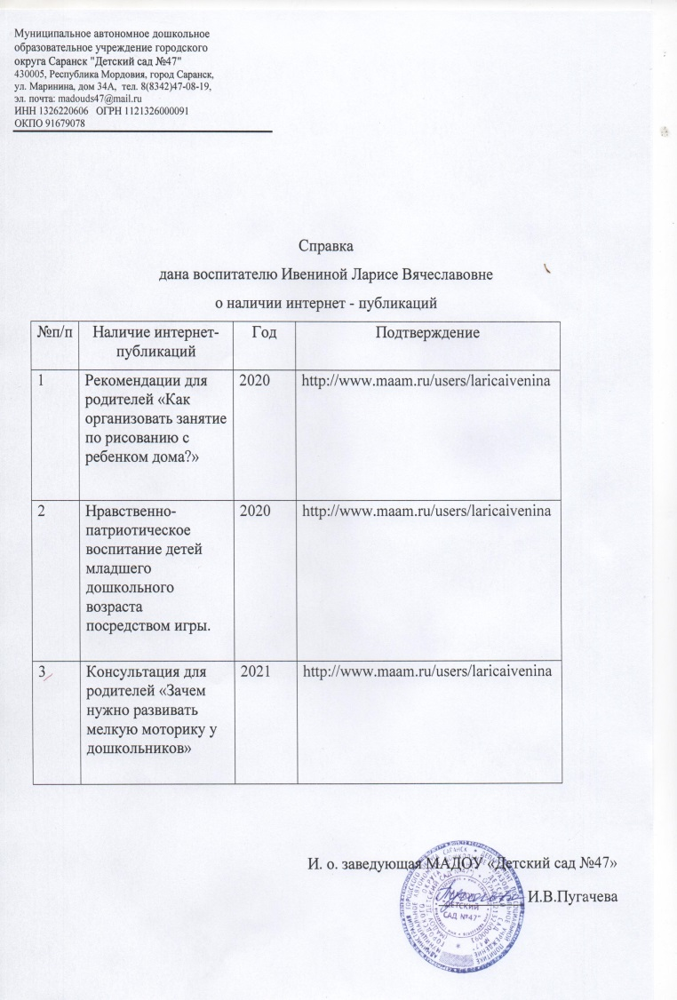
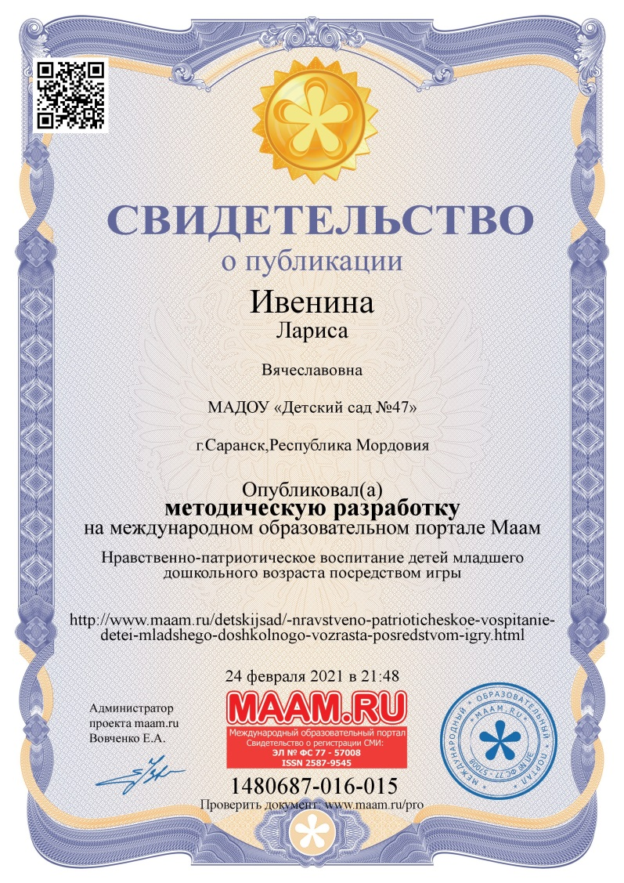
Наличие публикаций

Slide 6
- Рекомендации для родителей «Как организовать занятие по рисованию с ребенком дома?» https://www.maam.ru/users/laricaivenina - Нравственно-патриотическое воспитание детей младшего дошкольного возраста посредством игры https://www.maam.ru/users/laricaivenina - Консультация для родителей «Зачем нужно развивать мелкую моторику у дошкольников» https://www.maam.ru/users/laricaivenina
Наличие публикаций

Slide 7
Наличие публикаций

Slide 8
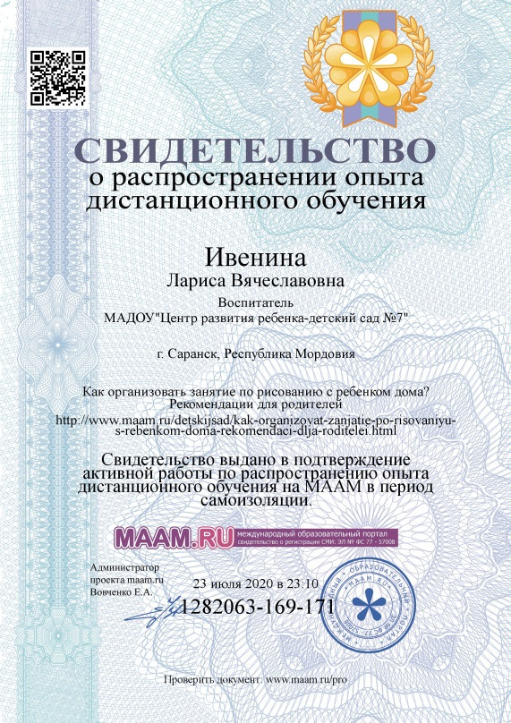
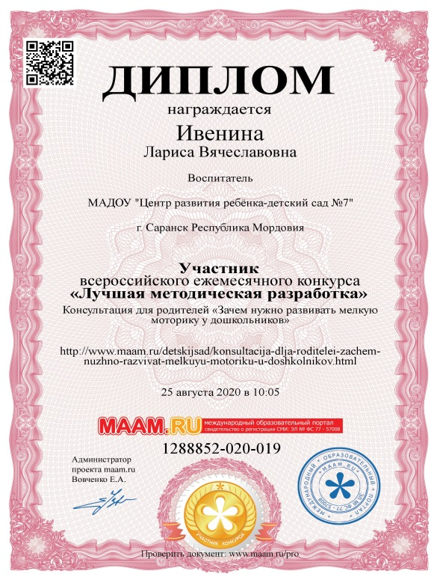
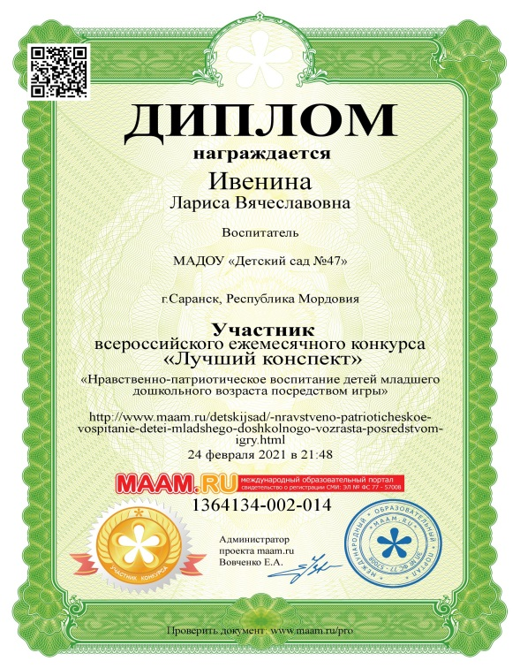
Наличие публикаций

Slide 9
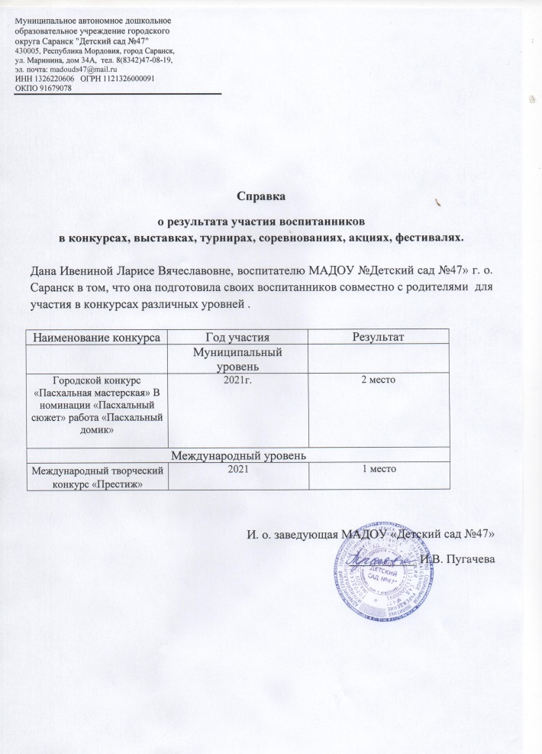
Результаты участия воспитанников в - конкурсах, выставках, турнирах, соревнованиях, акциях, фестивалях

Slide 10
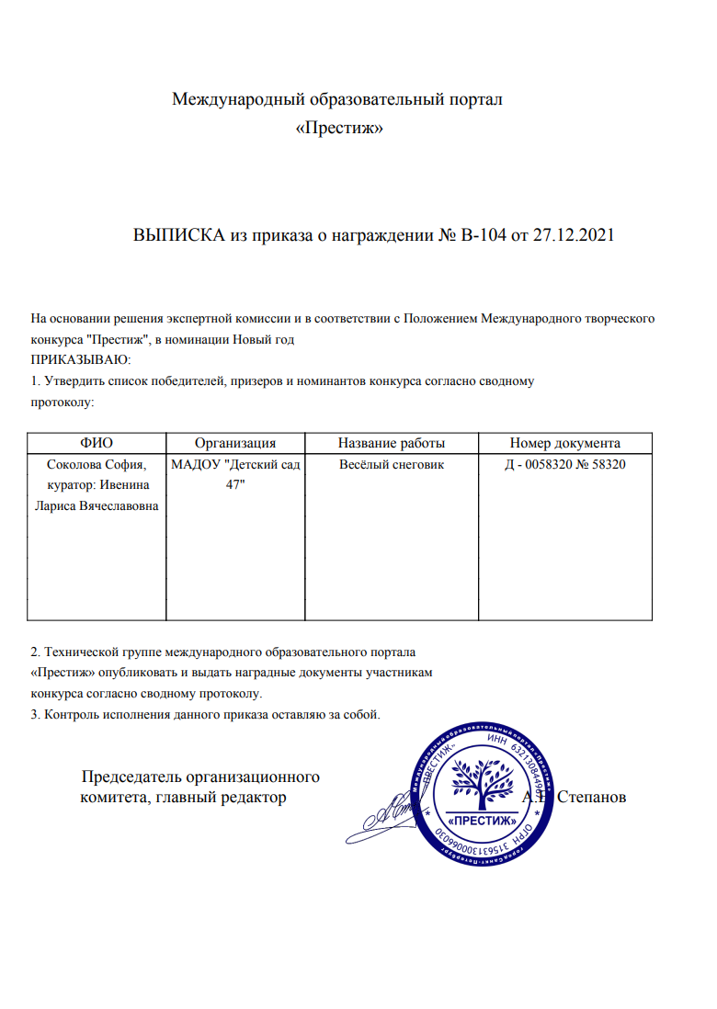
Результаты участия воспитанников в - конкурсах, выставках, турнирах, соревнованиях, акциях, фестивалях

Slide 11
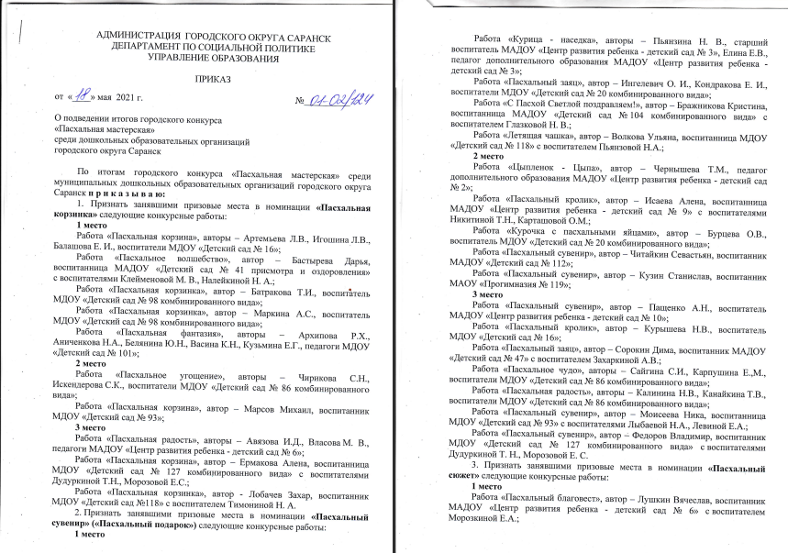
Результаты участия воспитанников в - конкурсах, выставках, турнирах, соревнованиях, акциях, фестивалях

Slide 12
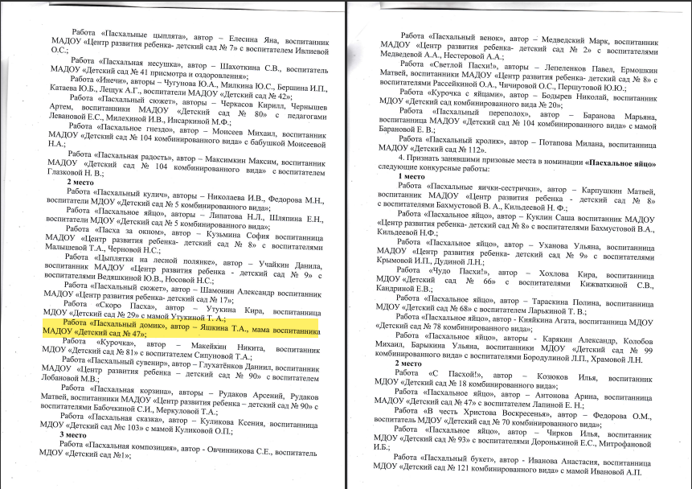
Результаты участия воспитанников в - конкурсах, выставках, турнирах, соревнованиях, акциях, фестивалях

Slide 13
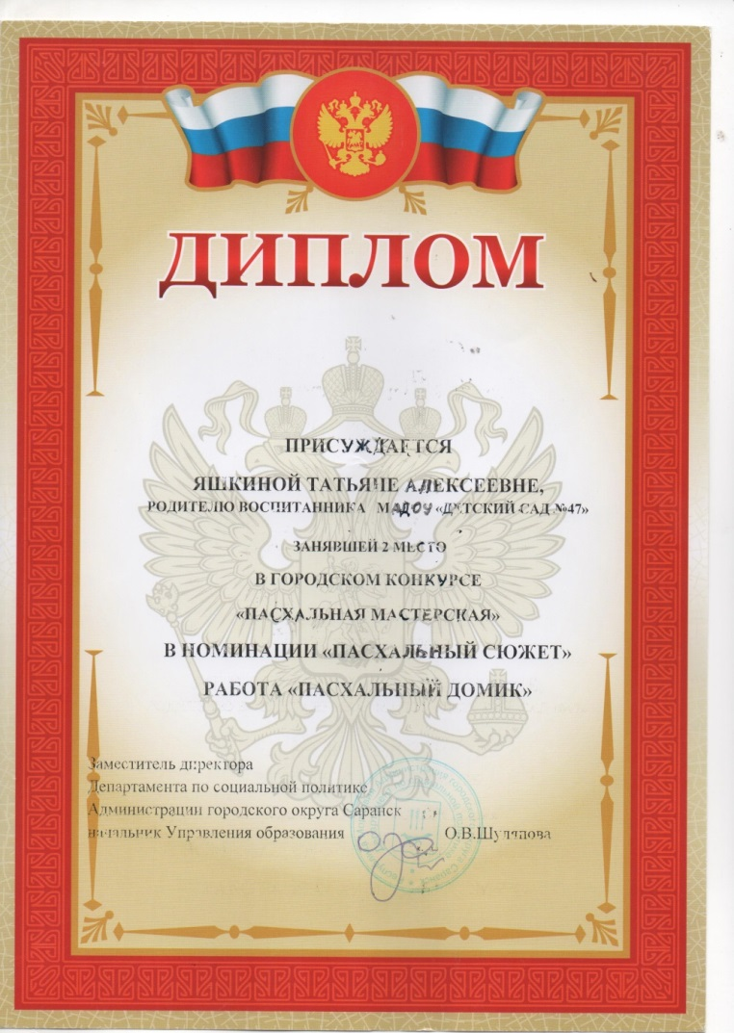
Результаты участия воспитанников в - конкурсах, выставках, турнирах, соревнованиях, акциях, фестивалях

Slide 14
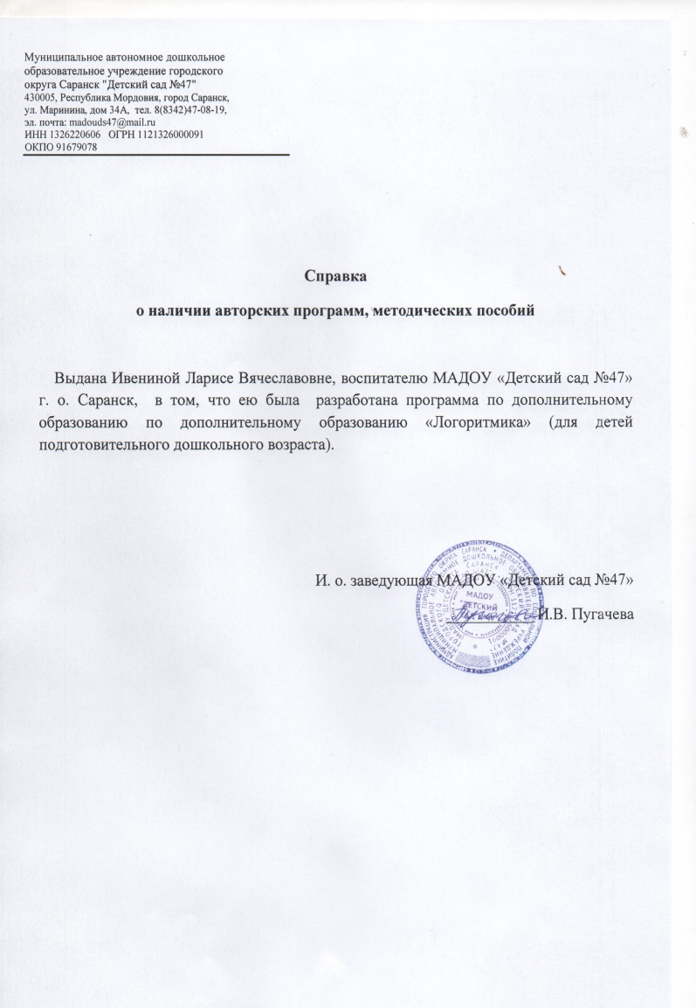
Наличие авторских программ, методических пособий

Slide 15
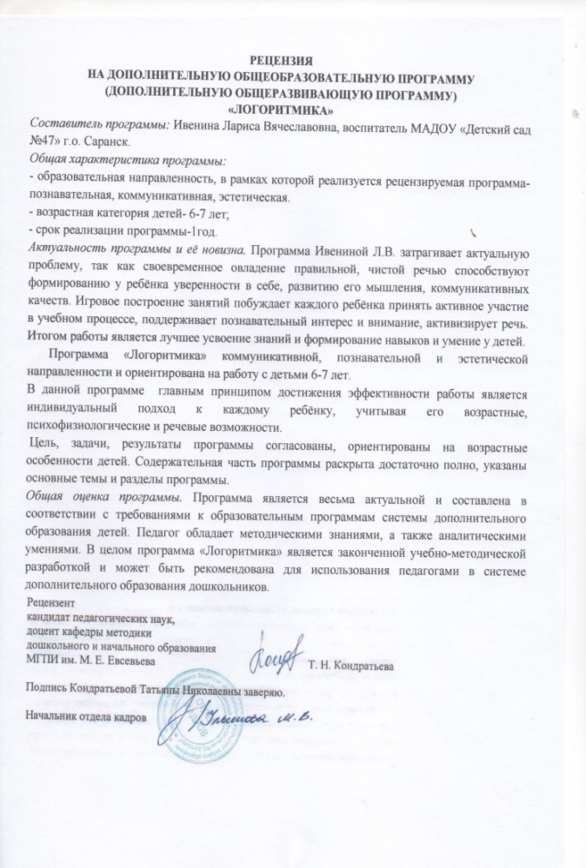
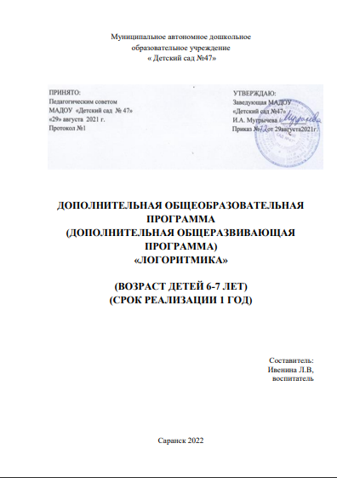
Наличие авторских программ, методических пособий

Slide 16
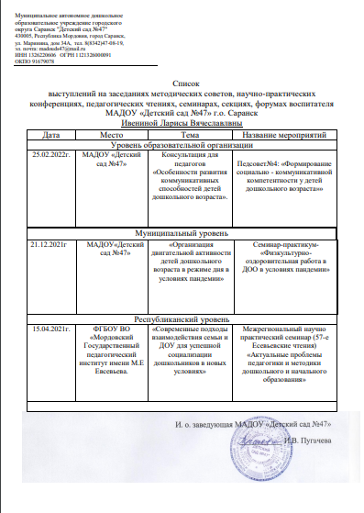
Выступления на научно-практических конференциях, педагогических чтениях, семинарах, секциях, методических объединениях

Slide 17
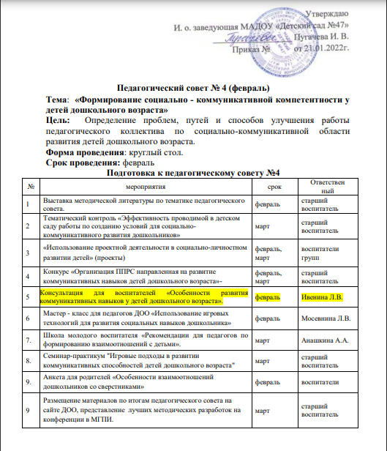
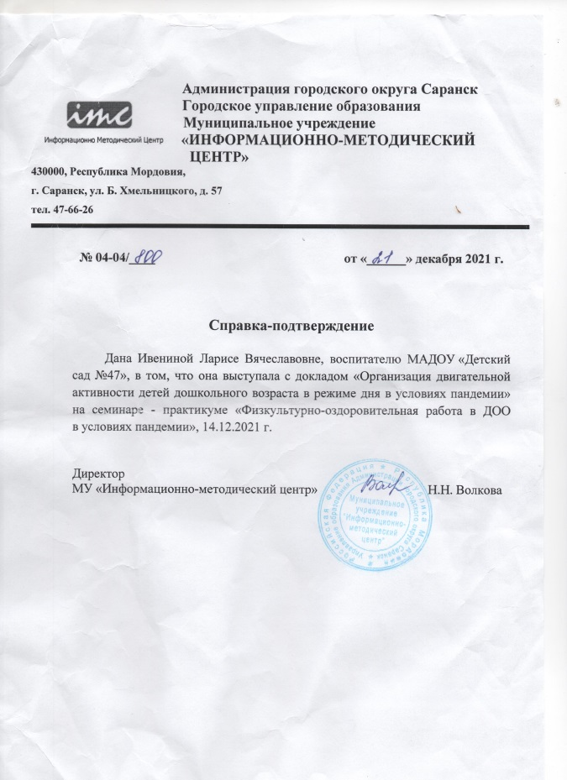
Выступления на научно-практических конференциях, педагогических чтениях, семинарах, секциях, методических объединениях

Slide 18
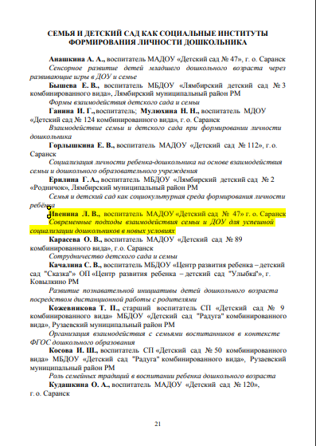
Выступления на научно-практических конференциях, педагогических чтениях, семинарах, секциях, методических объединениях

Slide 19
Выступления на научно-практических конференциях, педагогических чтениях, семинарах, секциях, методических объединениях

Slide 20
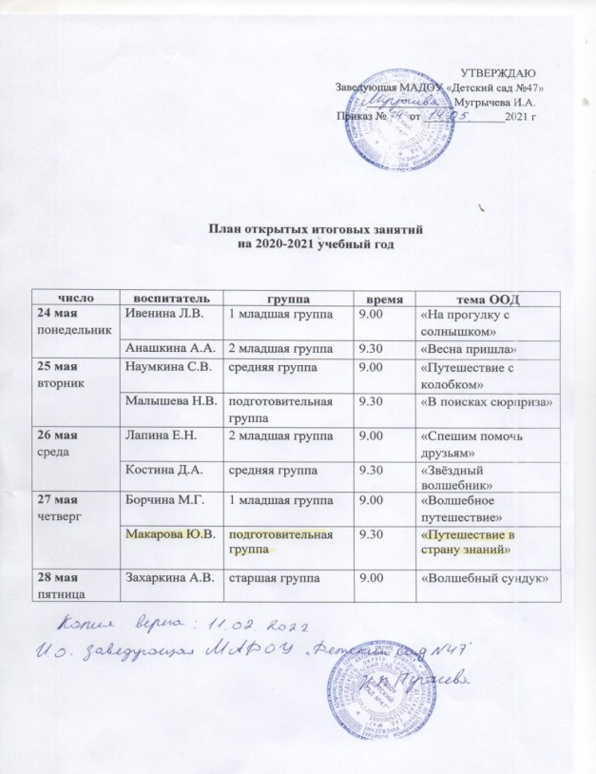
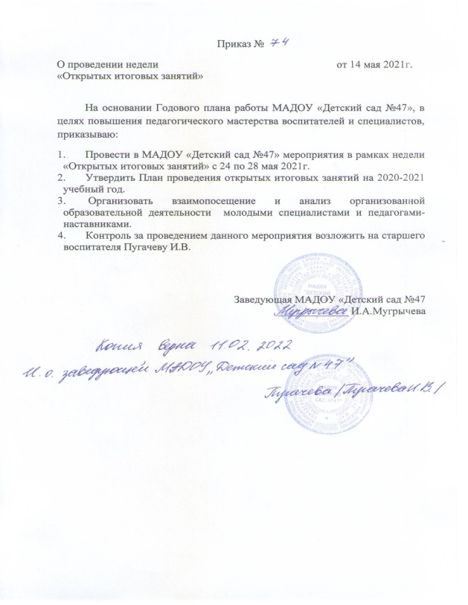
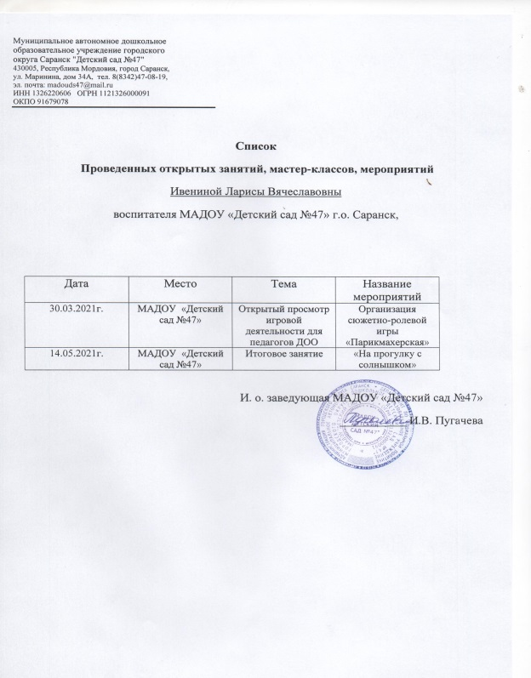
Проведение открытых занятий, мастер-классов, мероприятий

Slide 21
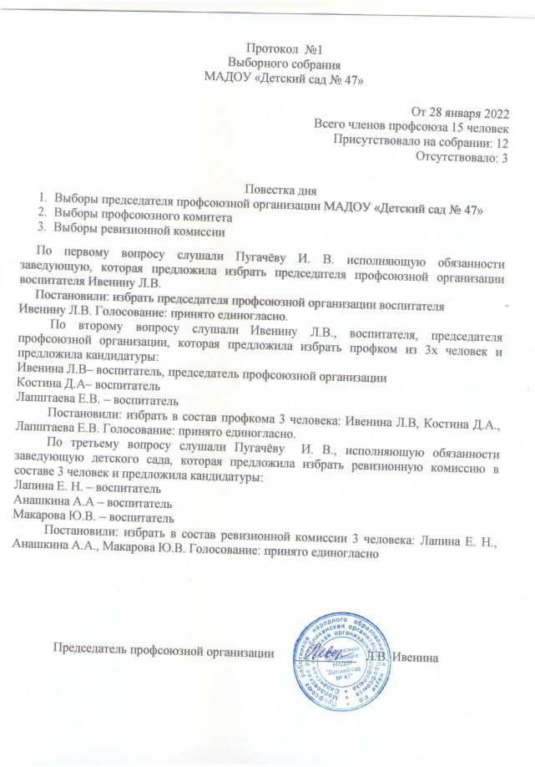
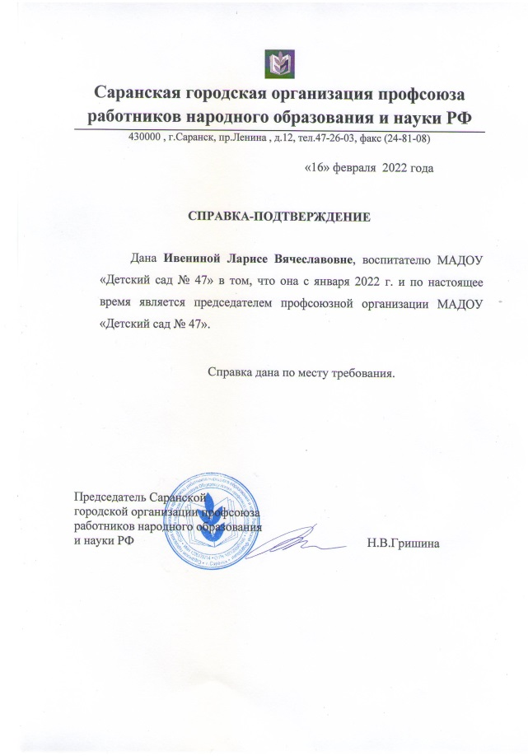
Общественная активность педагога: участие в экспертных комиссиях, в жюри конкурсов, депутатская деятельность и т.д.

Slide 22
Экспертная деятельность

Slide 23
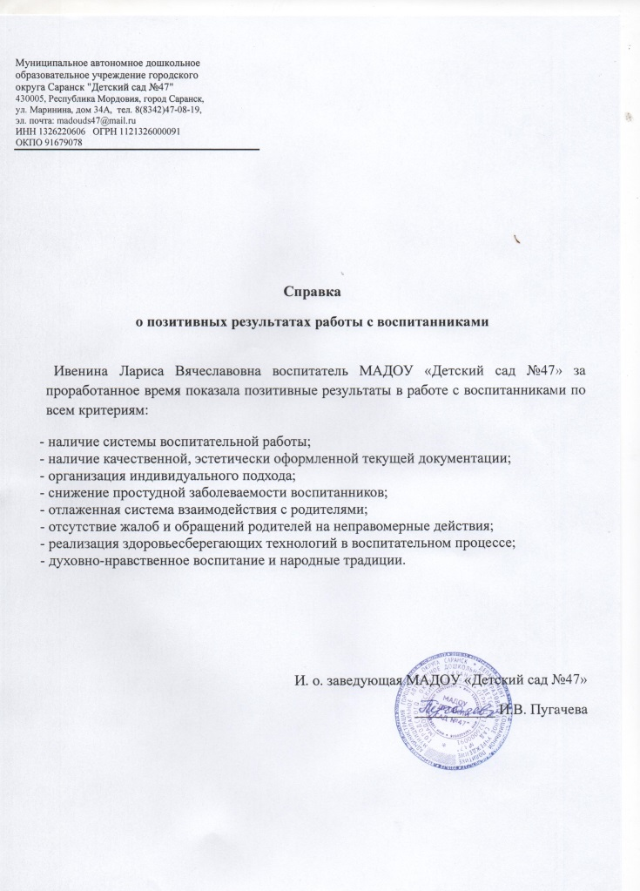
Позитивные результаты работы с воспитанниками

Slide 24
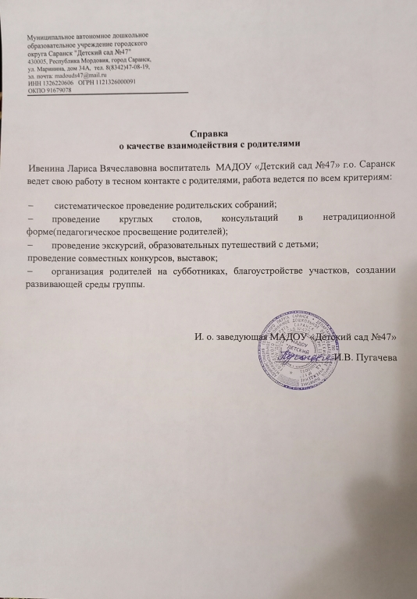
Качество взаимодействия с родителями

Slide 25
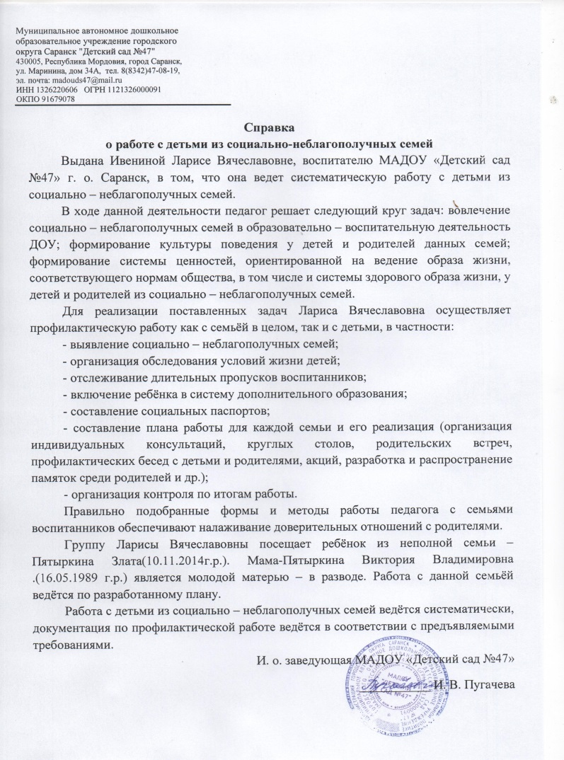
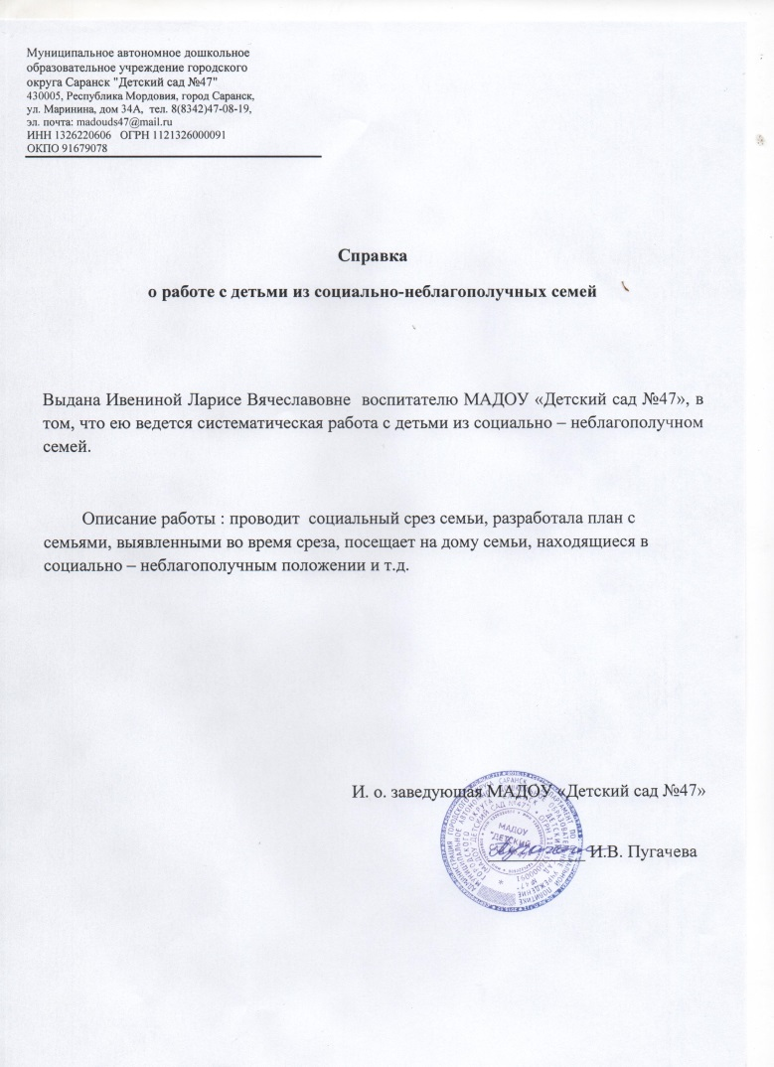
Работа с детьми из социально-неблагополучных семей

Slide 26
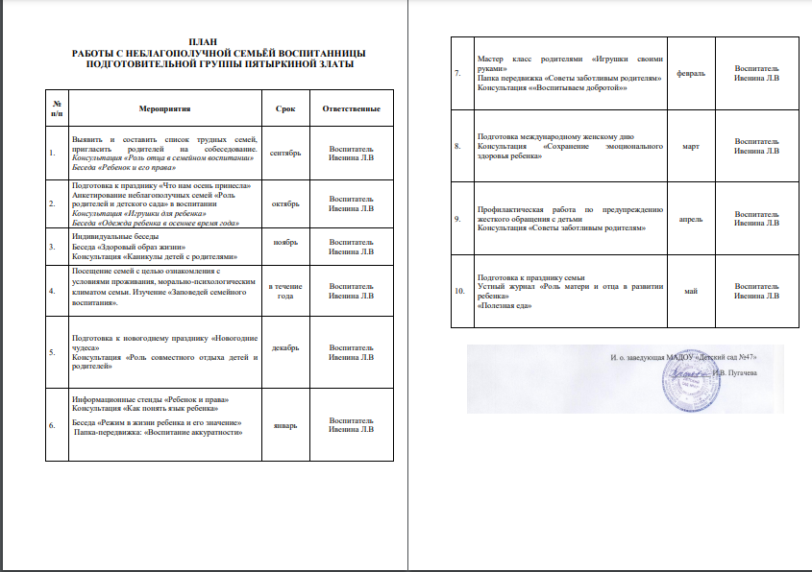
Работа с детьми из социально-неблагополучных семей

Slide 27
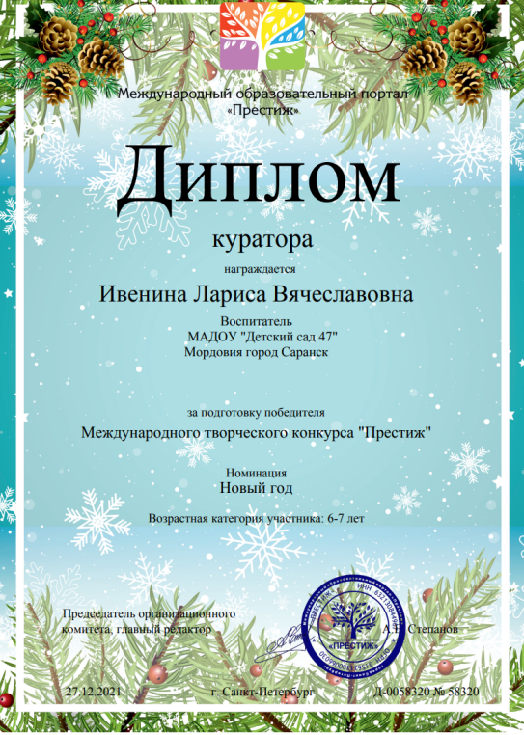
Участие педагога в профессиональных конкурсах

Slide 28
Награды и поощрения педагога в межаттестационный период органами государственной власти, МО РМ, муниципальными отделами управлением образования, общественными организациями, педагогическими сообществами, родительской общественностью

Slide 29
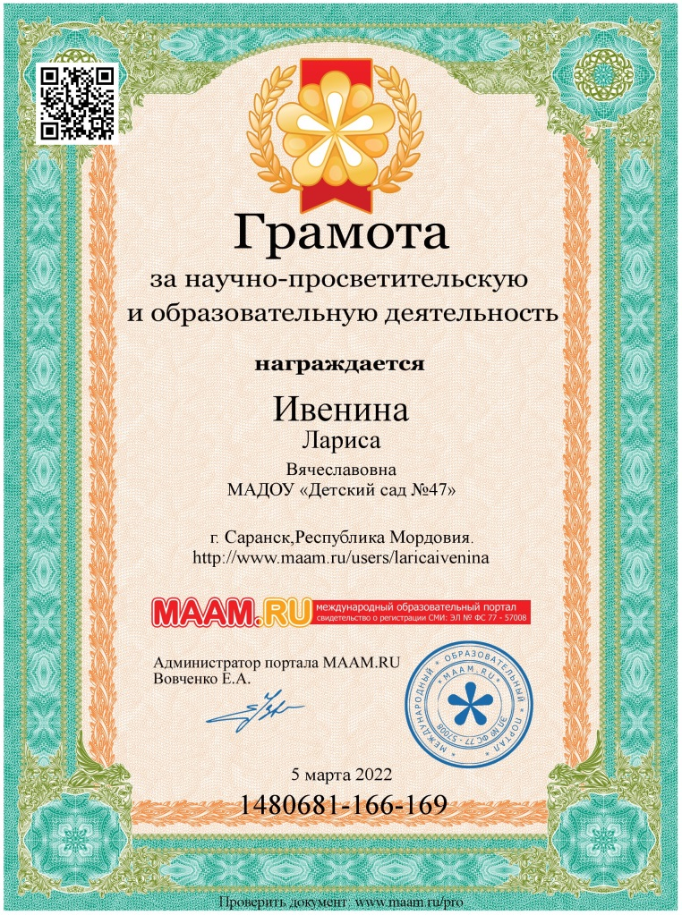

Slide 30
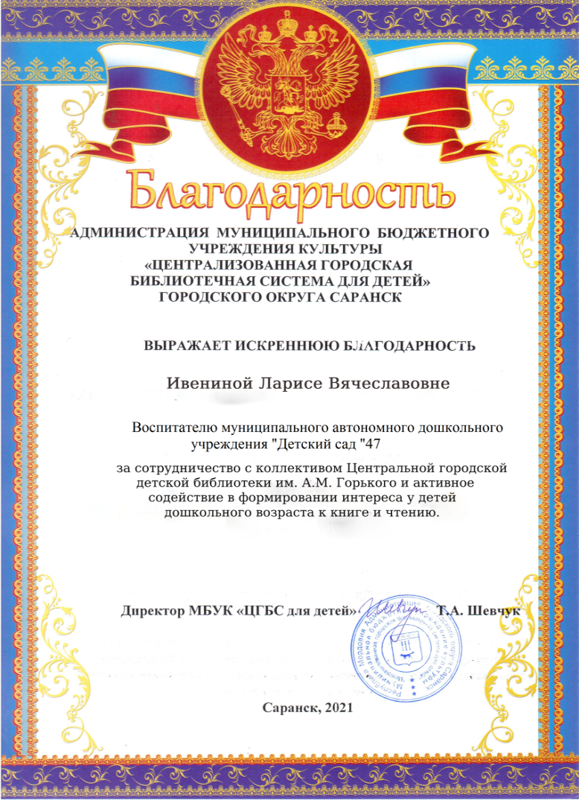

Slide 31
Спасибо за внимание

